Slide 1
上海二手房价预测
答辩人：李汉
源码：https://github.com/JackMikeLi/Bug-sklean

Slide 2

目录
Agenda
01.
数据获取
02.
数据预处理
03.
模型训练、预测
04.
模型评估

Slide 3
一、数据获取
Python爬取数据

Slide 4
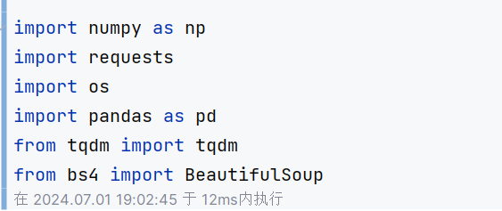
导入相关库
01
获取网址
https://bj.lianjia.com/ershoufang/pg1/
改变网址中的pg从pg1-pg100即可遍历所有数据
Notes:
b7bacfe8-8d77-4497-b0ea-2d6c7f814e7d.source.default.zh-Hans

Slide 5
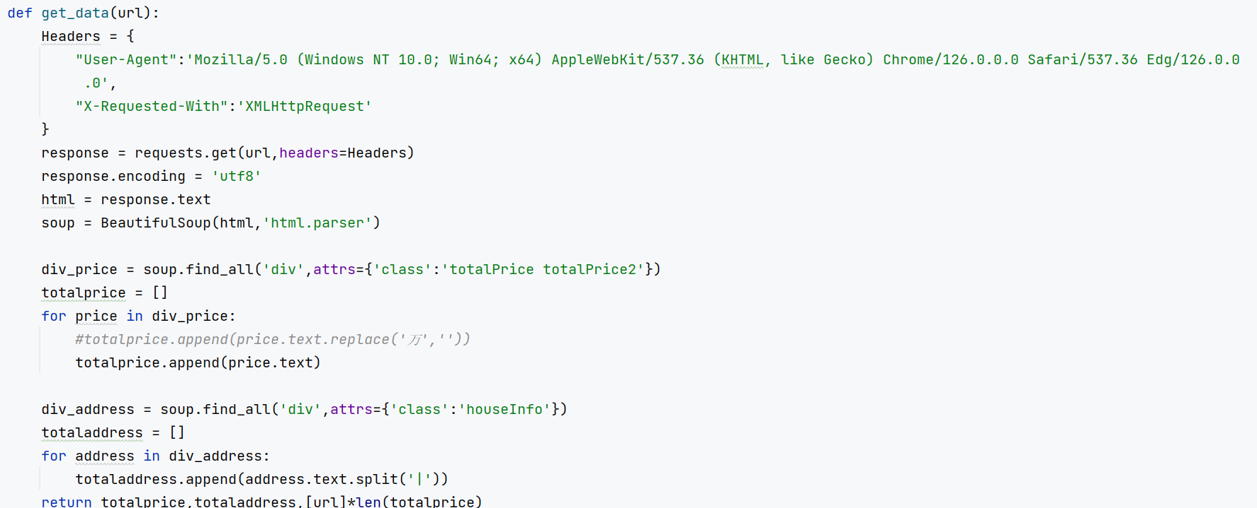
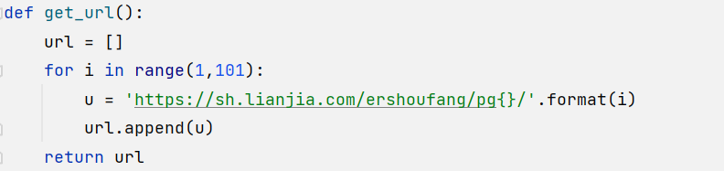
爬取某一页
02
利用BeautifulSoup定位节点信息
使用Beautifulsoup定位想要的节点，提取内容二手房的房间、装修、楼层信息、别墅类型等信息：
Notes:
b7bacfe8-8d77-4497-b0ea-2d6c7f814e7d.source.default.zh-Hans

Slide 6
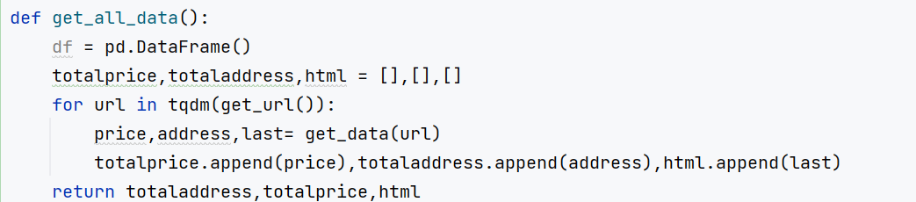
开始遍历所有页
03
循环遍历
循环遍历url网址，提取所有内容。
Notes:
b7bacfe8-8d77-4497-b0ea-2d6c7f814e7d.source.default.zh-Hans

Slide 7
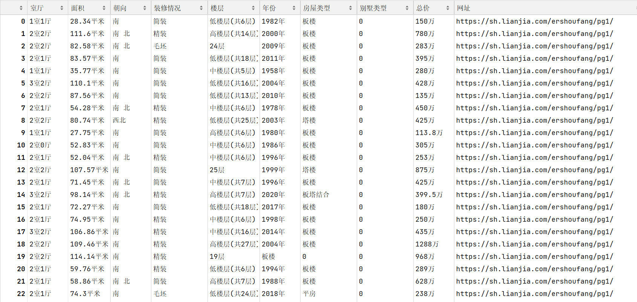
Notes:
b7bacfe8-8d77-4497-b0ea-2d6c7f814e7d.source.default.zh-Hans

Slide 8
二、数据预处理
数据清洗、特征编码、特征选择

Slide 9
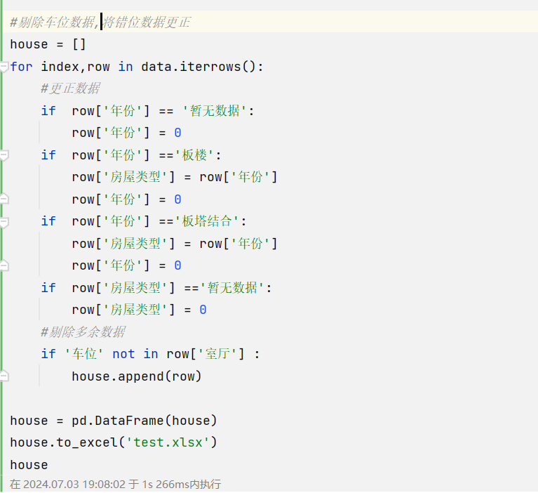
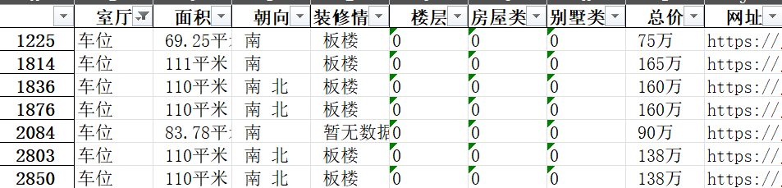
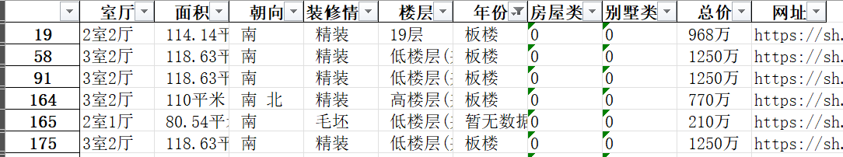
数据清洗
01
清洗空格、剔除多余数据、更正错位数据
Notes:
b7bacfe8-8d77-4497-b0ea-2d6c7f814e7d.source.default.zh-Hans

Slide 10
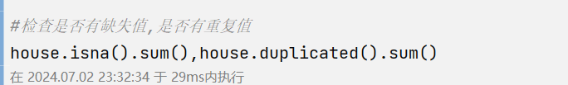
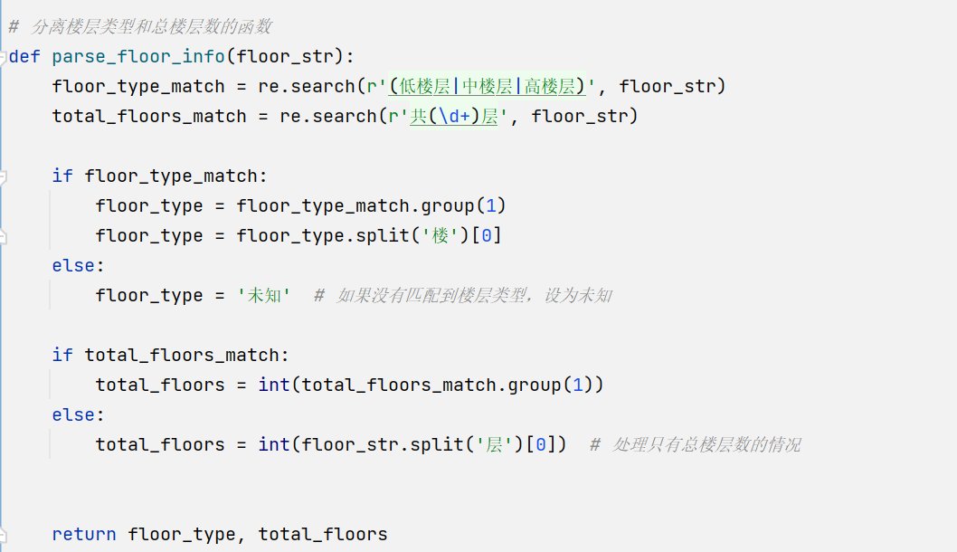
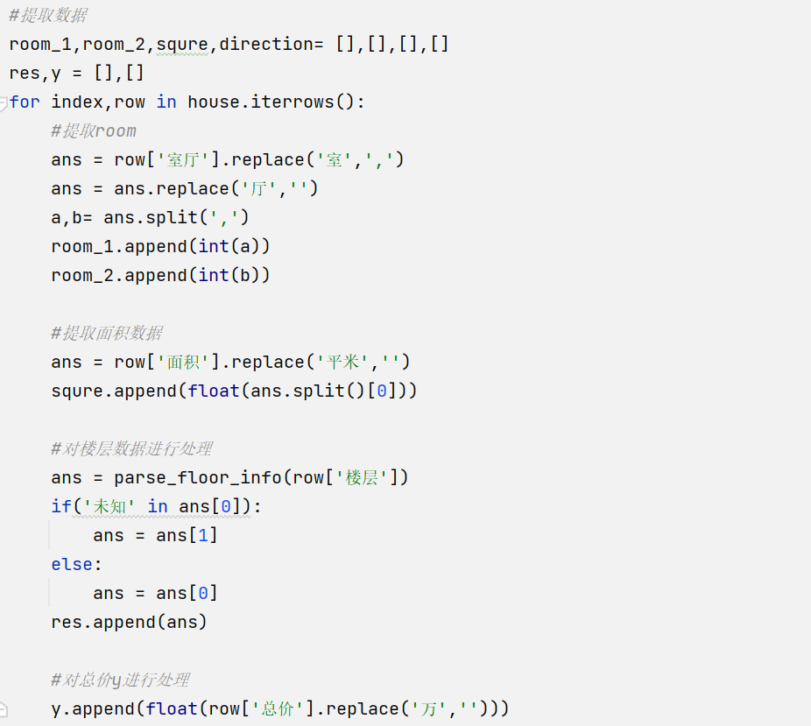
数据清洗
02
检查缺失值、重复值、提取数据
Notes:
b7bacfe8-8d77-4497-b0ea-2d6c7f814e7d.source.default.zh-Hans

Slide 11
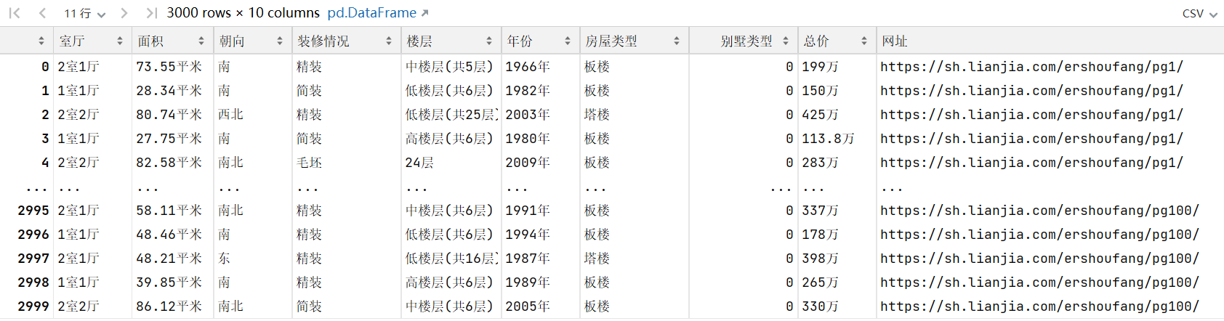
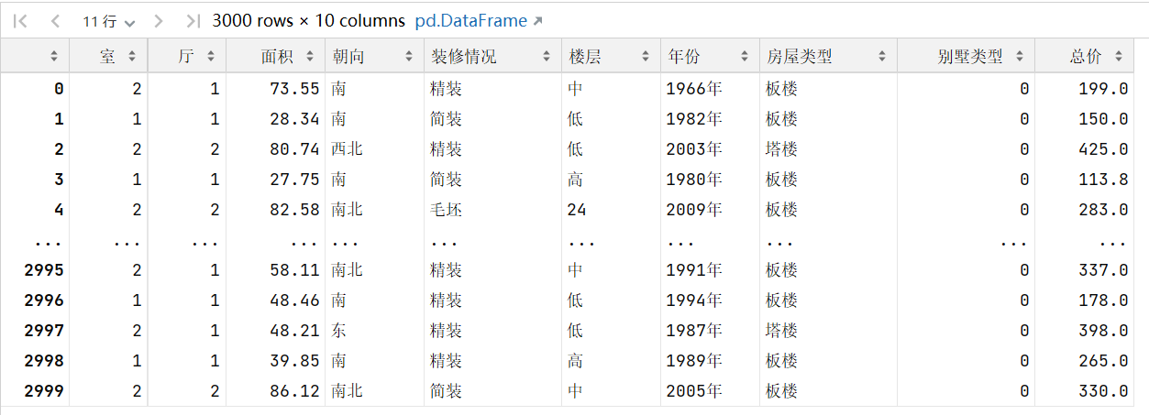
数据清洗
03
提取数据
Notes:
b7bacfe8-8d77-4497-b0ea-2d6c7f814e7d.source.default.zh-Hans

Slide 12
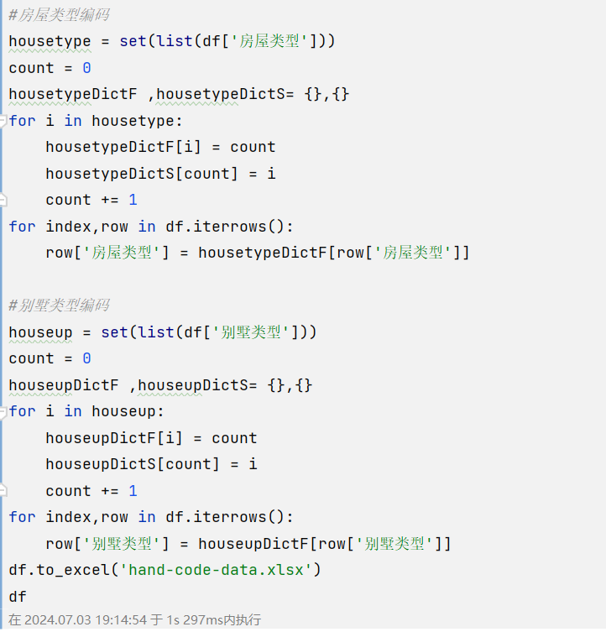
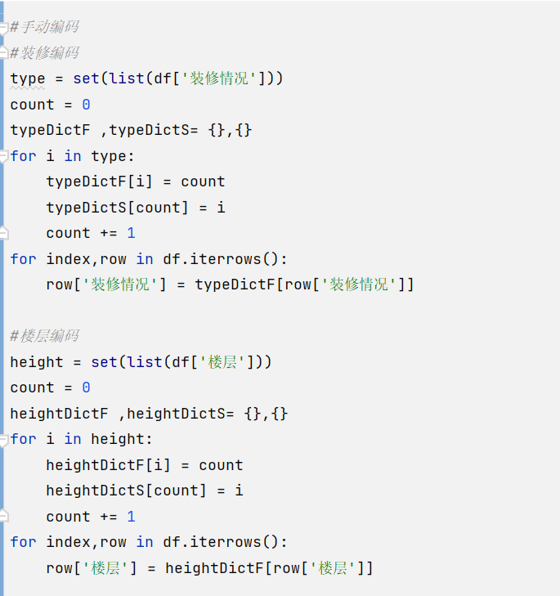
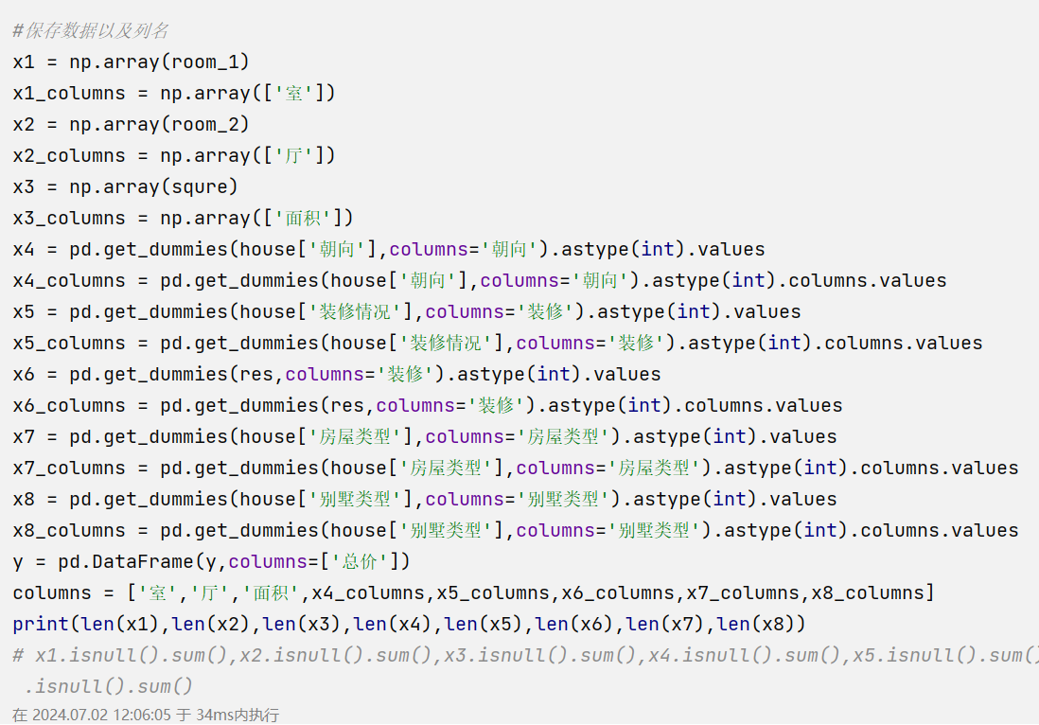
数据编码
01
手动编码
02
One-hot编码
Notes:
b7bacfe8-8d77-4497-b0ea-2d6c7f814e7d.source.default.zh-Hans

Slide 13
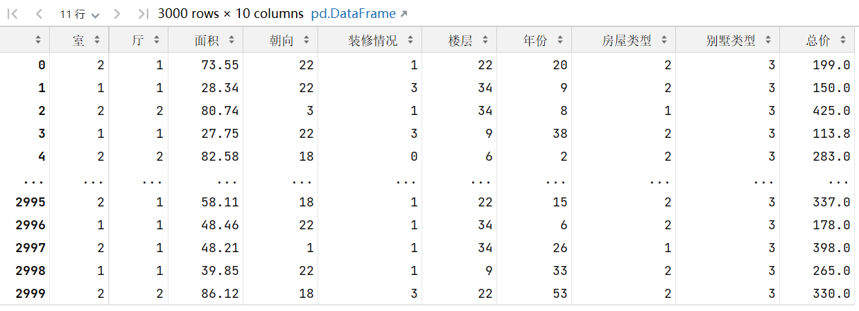
03
数据编码
Notes:
b7bacfe8-8d77-4497-b0ea-2d6c7f814e7d.source.default.zh-Hans

Slide 14
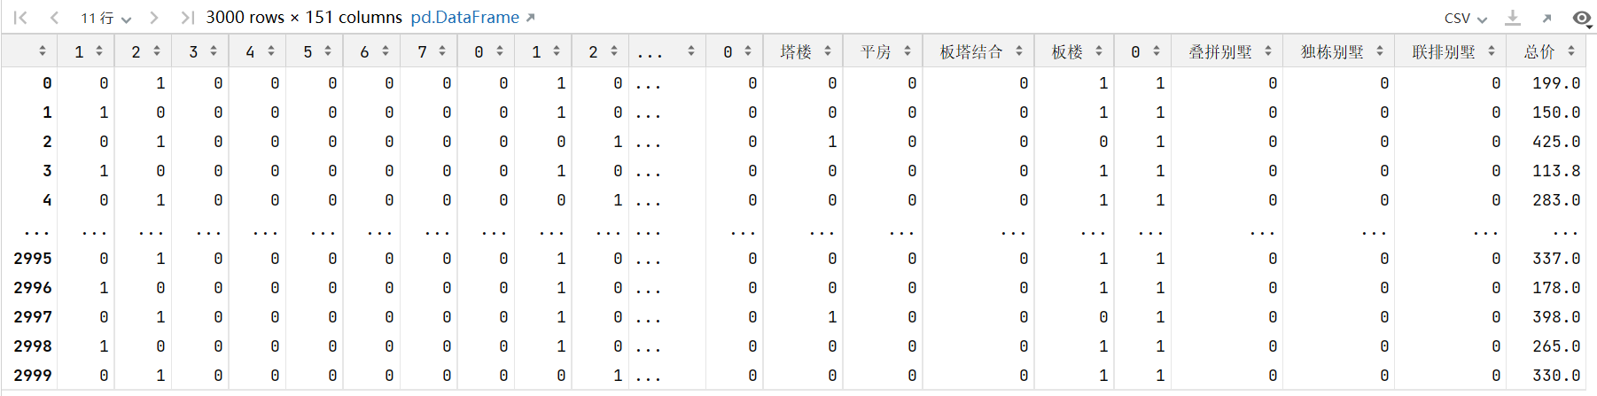
03
数据编码
Notes:
b7bacfe8-8d77-4497-b0ea-2d6c7f814e7d.source.default.zh-Hans

Slide 15
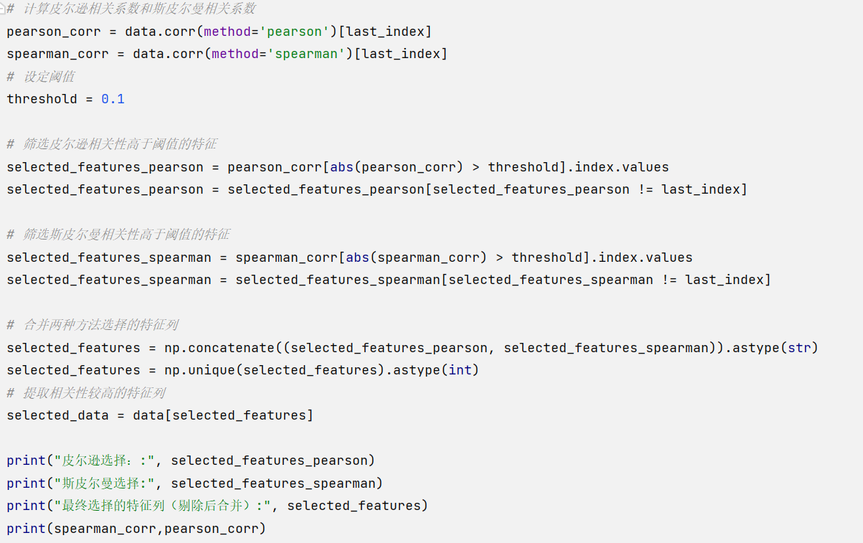
R范围 | 说明
|R|<0.1 | 相关性非常弱，通常可以剔除
|R|<0.3 | 相关性弱，但可能有一些有用的信息
|R|<0.5 | 中等相关性，这些特征通常被认为有用
|R|>0.5 | 强相关性，这些特征对模型有重要贡献
特征选择
01
计算皮尔逊、斯皮尔曼相关性系数
合并剔除后R大于0.1的特征列
Notes:
b7bacfe8-8d77-4497-b0ea-2d6c7f814e7d.source.default.zh-Hans

Slide 16
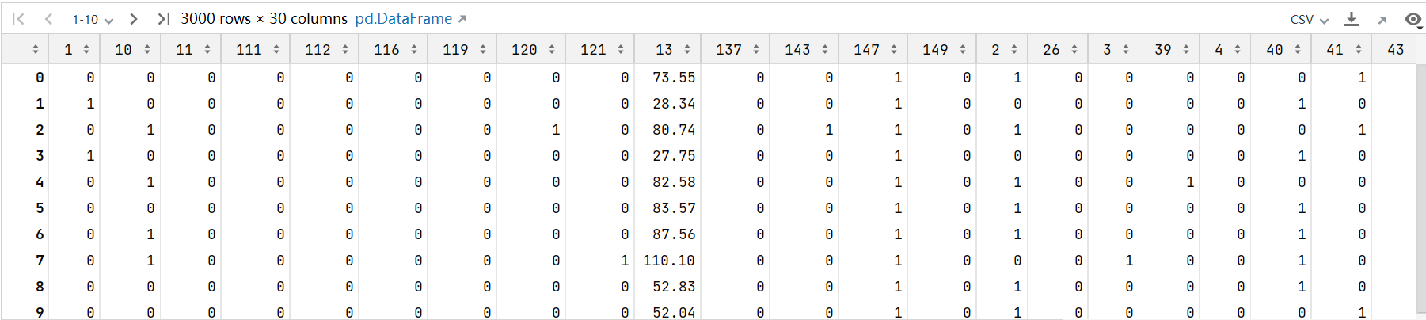
02
(one-hot)特征列从151个降为30个特征列
特征选择
Notes:
b7bacfe8-8d77-4497-b0ea-2d6c7f814e7d.source.default.zh-Hans

Slide 17
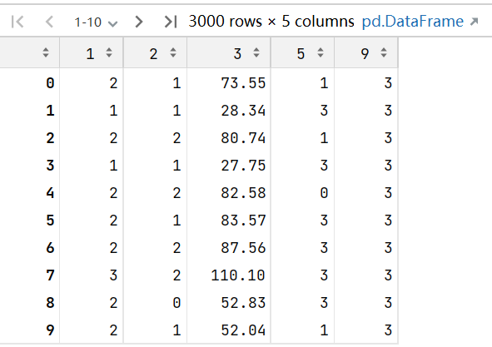
特征选择
03
(手动编码)特征列从10个降为5个特征列
Notes:
b7bacfe8-8d77-4497-b0ea-2d6c7f814e7d.source.default.zh-Hans

Slide 18
三、模型训练和预测
数据划分、模型选择

Slide 19
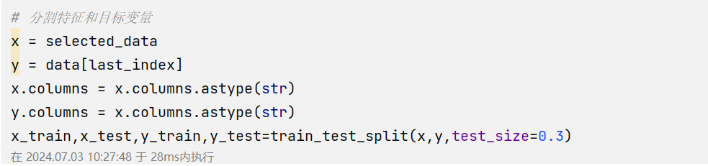
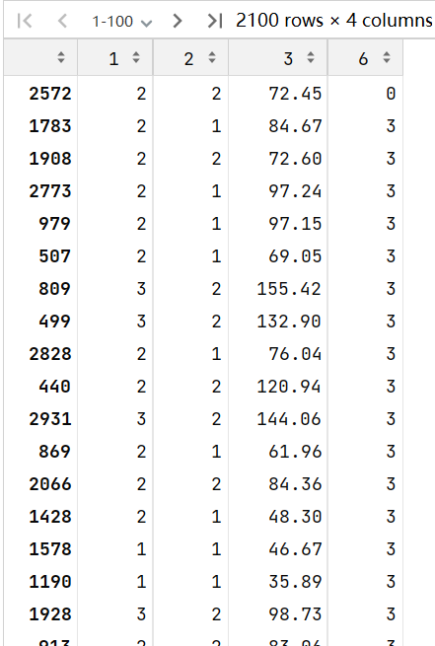
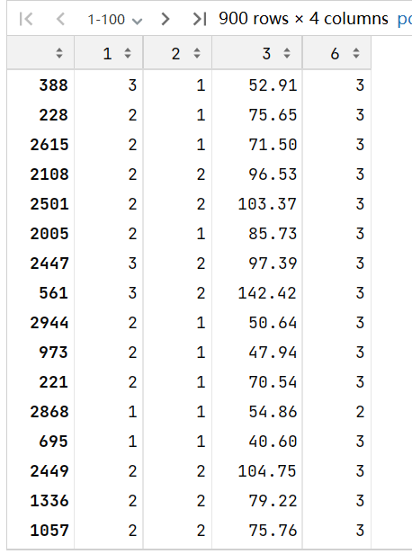
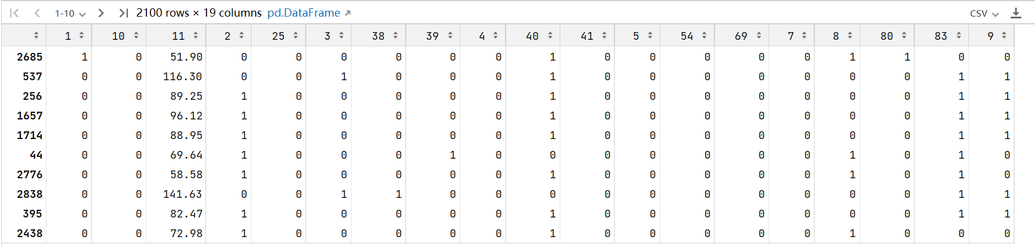
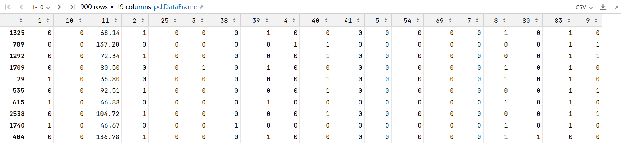
数据划分
01
7:3划分训练集和测试集
One-hot编码
手动编码
Notes:
b7bacfe8-8d77-4497-b0ea-2d6c7f814e7d.source.default.zh-Hans

Slide 20
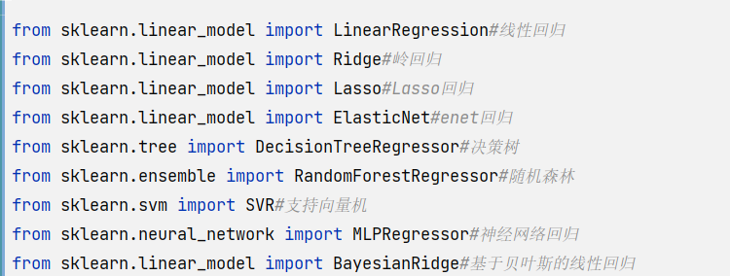
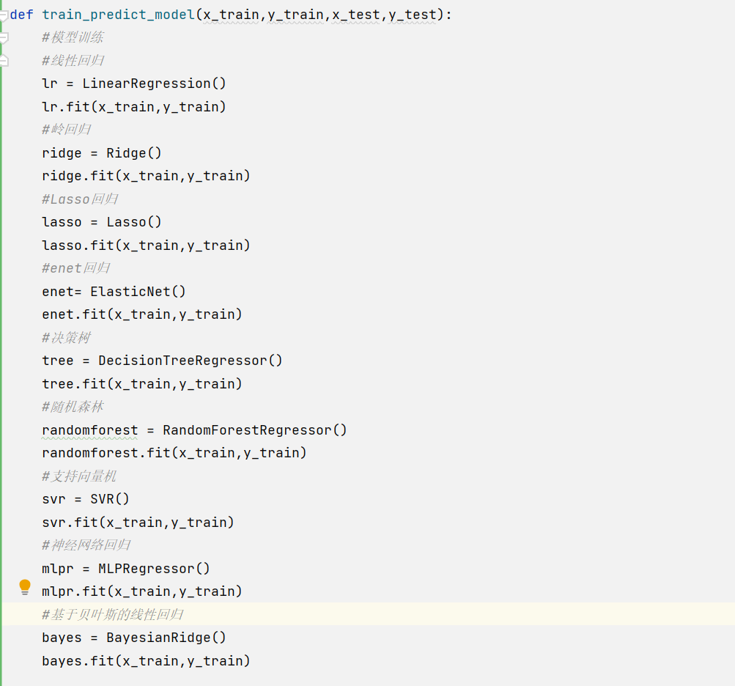
模型选择
02
回归模型对比
回归模型 | 原理
线性回归 | 通过拟合一个线性方程来建立因变量和自变量之间的关系，最小化预测值与实际值之间的误差。
岭回归 | 在普通最小二乘法的基础上，引入 L2 正则化项，通过调节正则化参数（岭参数）来平衡模型的复杂度和拟合能力。
决策树 | 选择最佳特征和分裂点来构建树，每个叶节点代表一个预测结果。
随机森林 | 随机选择特征和样本来构建多棵决策树，并通过投票或平均来提升预测结果的稳定性和准确性。
支持向量机 | 在特征空间中找到最大间隔超平面来进行分类或回归，同时可以应用核技巧处理非线性问题。
神经网络回归 | 用前向传播和反向传播算法来调整网络中的权重和偏置，以最小化预测值与实际值之间的误差。
基于贝叶斯的线性回归 | 用贝叶斯推断来估计模型参数，利用先验概率和后验概率来更新模型参数
Notes:
b7bacfe8-8d77-4497-b0ea-2d6c7f814e7d.source.default.zh-Hans

Slide 21
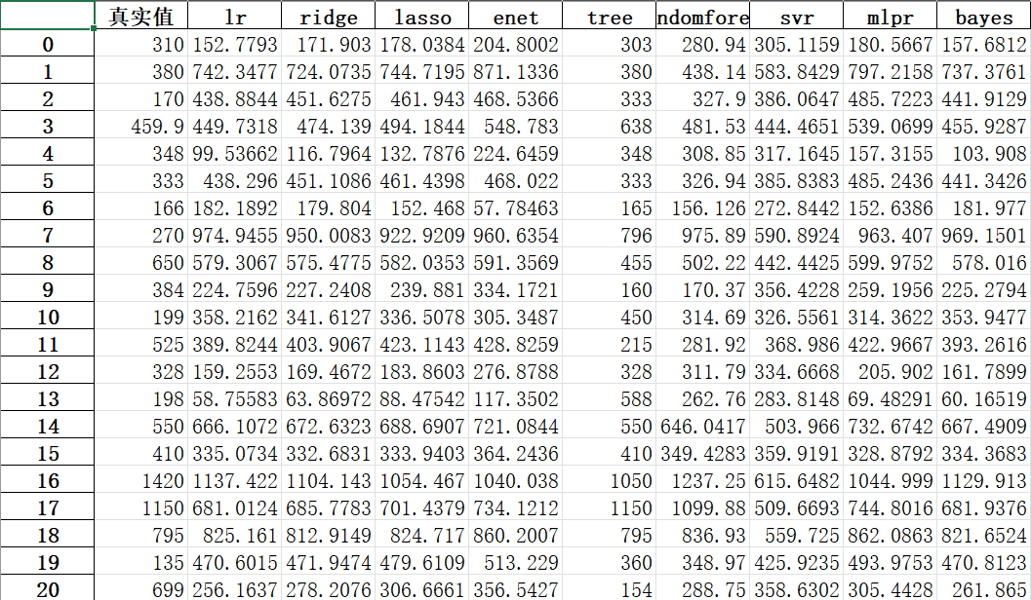
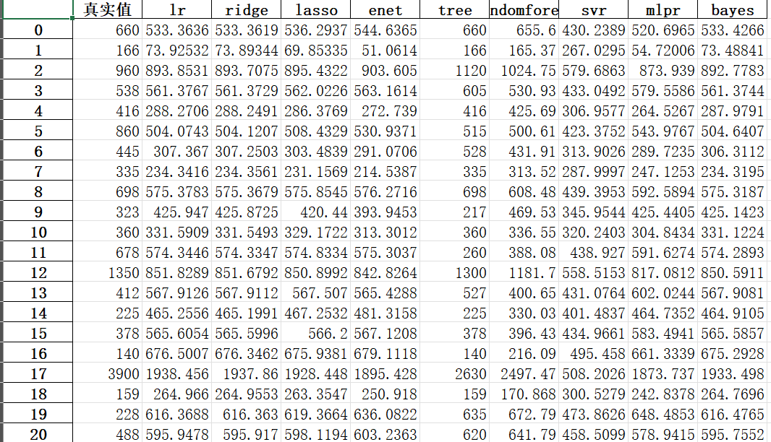
模型选择
03
部分预测结果
One-hot
手动编码
Notes:
b7bacfe8-8d77-4497-b0ea-2d6c7f814e7d.source.default.zh-Hans

Slide 22
四、模型评估
评价指标、结果对比

Slide 23
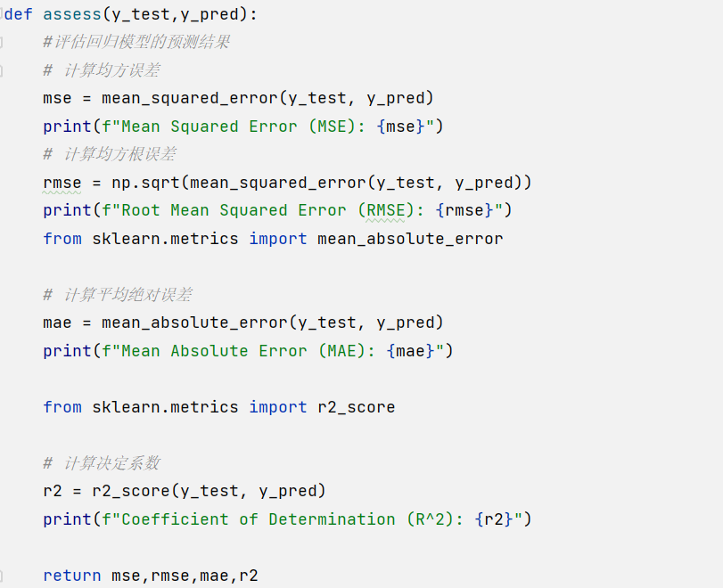
评价指标
01
计算均方误差（MSE、RMSE、MAE、R2)
Notes:
b7bacfe8-8d77-4497-b0ea-2d6c7f814e7d.source.default.zh-Hans

Slide 24
02
计算均方误差（MSE、RMSE、MAE、R2)
评价指标
表3：评价指标计算结果（one-hot）
模型 | MSE | RMSE | MAE | R2
线性回归 | 96110.73 | 310.0173 | 172.6633 | 0.451273
岭回归 | 71770.89 | 267.9009 | 166.6323 | 0.590237
Lasso回归 | 68743.63 | 262.1901 | 166.1902 | 0.607521
Enet回归 | 71616.92 | 267.6134 | 172.418 | 0.591116
决策树 | 79731.16 | 282.3671 | 127.8305 | 0.54479
随机森林 | 51566.6 | 227.0828 | 125.0573 | 0.70559
支持向量机 | 143688.4 | 379.0625 | 200.9475 | 0.179638
神经网络回归 | 69246.67 | 263.1476 | 168.4308 | 0.604649
基于贝叶斯的线性回归 | 88065.07 | 296.7576 | 171.0121 | 0.497209
表4：评价指标计算结果（手动编码）
模型 | MSE | RMSE | MAE | R2
线性回归 | 79236.24 | 281.4893 | 184.2712 | 0.606213
岭回归 | 79124.32 | 281.2905 | 184.2294 | 0.606769
Lasso回归 | 78471.02 | 280.1268 | 184.0716 | 0.610016
Enet回归 | 78294.66 | 279.8118 | 185.4326 | 0.610892
决策树 | 81187 | 284.9333 | 133.44 | 0.596518
随机森林 | 64249.45 | 253.4748 | 142.7319 | 0.680694
支持向量机 | 173945 | 417.0671 | 222.528 | 0.135531
神经网络回归 | 79035.76 | 281.133 | 187.2995 | 0.607209
基于贝叶斯的线性回归 | 78462.17 | 280.111 | 183.9471 | 0.61006
Notes:
b7bacfe8-8d77-4497-b0ea-2d6c7f814e7d.source.default.zh-Hans

Slide 25
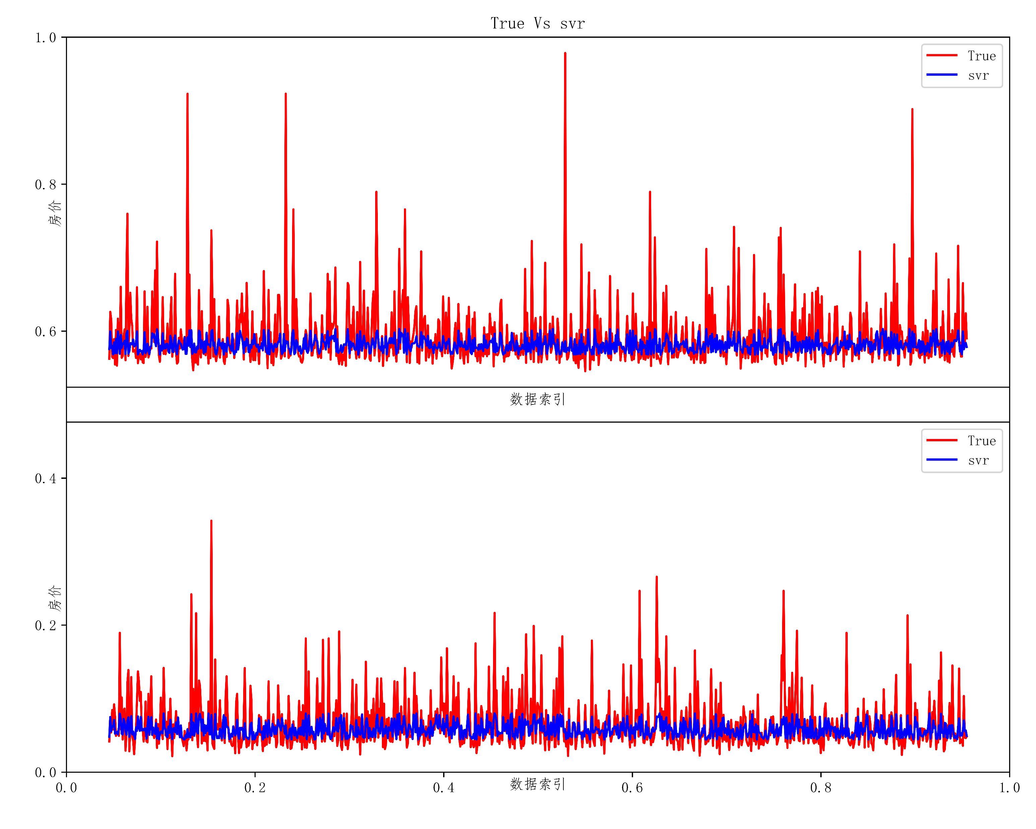
01
结果对比（上图为one-hot编码，下图为手动编码）
指标 | One-hot | 手动编码
MSE | 169121.8 | 108236
RMSE | 411.2442 | 328.9924
MAE | 220.3846 | 198.4944
R2 | 0.165099 | 0.252825
支持向量机
Notes:
b7bacfe8-8d77-4497-b0ea-2d6c7f814e7d.source.default.zh-Hans

Slide 26
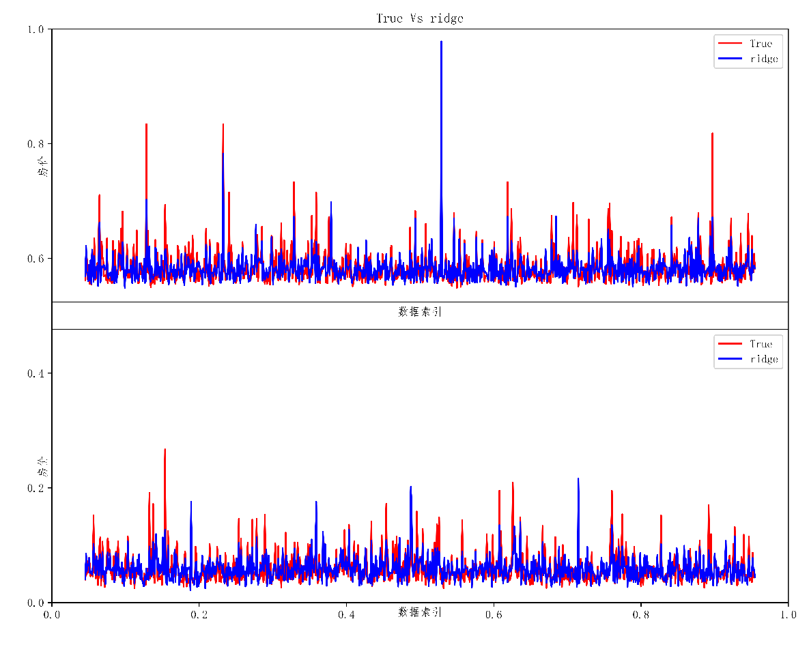
02
结果对比（上图为one-hot编码，下图为手动编码）
指标 | One-hot | 手动编码
MSE | 71436.69 | 75580.87
RMSE | 267.2764 | 274.9197
MAE | 180.5926 | 187.198
R2 | 0.64734 | 0.47825
岭回归
Notes:
b7bacfe8-8d77-4497-b0ea-2d6c7f814e7d.source.default.zh-Hans

Slide 27
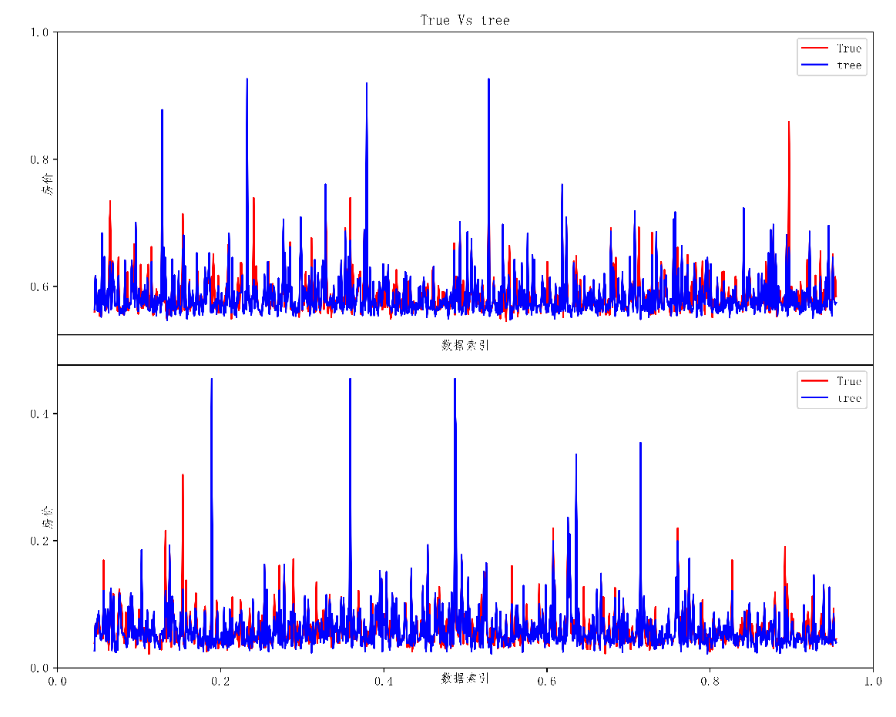
03
结果对比（上图为one-hot编码，下图为手动编码）
指标 | One-hot | 手动编码
MSE | 74135.55 | 119821.9
RMSE | 272.2784 | 346.153
MAE | 123.1886 | 130.6836
R2 | 0.634016 | 0.172845
决策树
Notes:
b7bacfe8-8d77-4497-b0ea-2d6c7f814e7d.source.default.zh-Hans

Slide 28
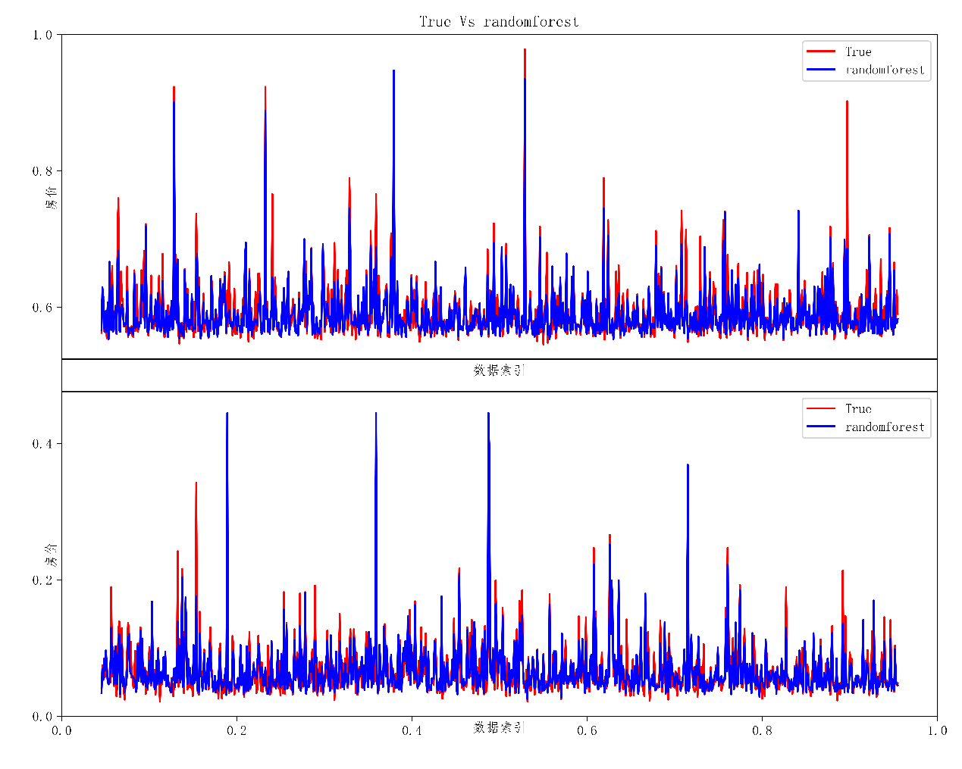
04
结果对比（上图为one-hot编码，下图为手动编码）
指标 | One-hot | 手动编码
MSE | 59875.26 | 88958.09
RMSE | 244.6942 | 298.2584
MAE | 130.0095 | 139.1521
R2 | 0.704415 | 0.385904
随机森林
Notes:
b7bacfe8-8d77-4497-b0ea-2d6c7f814e7d.source.default.zh-Hans

Slide 29
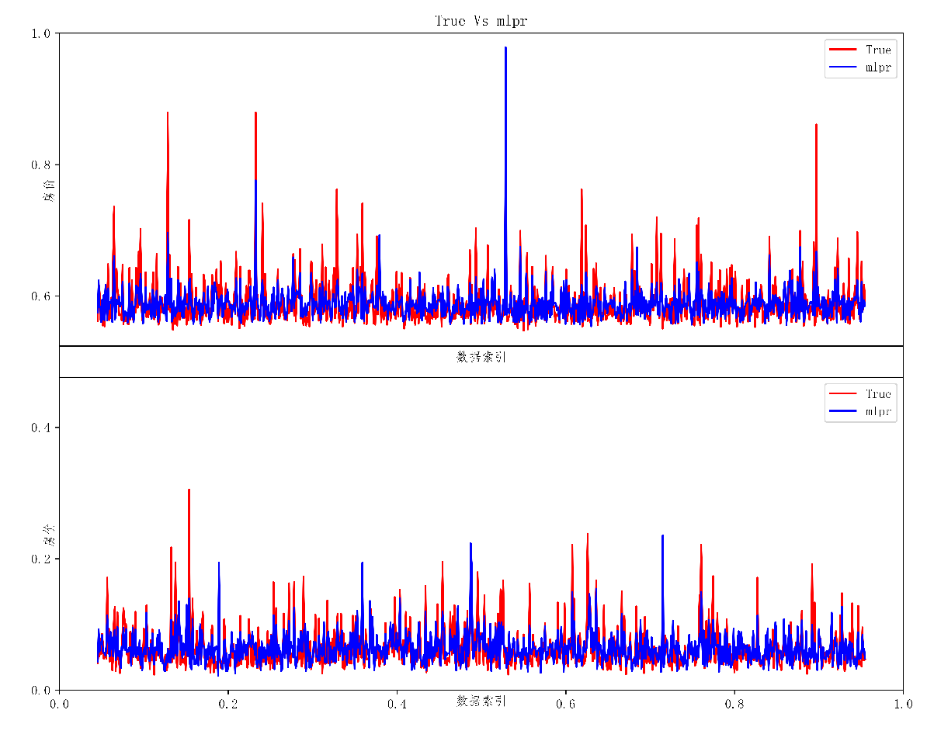
05
结果对比（上图为one-hot编码，下图为手动编码）
指标 | One-hot | 手动编码
MSE | 82649.22 | 75027.11
RMSE | 287.4878 | 273.9108
MAE | 189.9972 | 186.224
R2 | 0.591987 | 0.482072
神经网络回归
Notes:
b7bacfe8-8d77-4497-b0ea-2d6c7f814e7d.source.default.zh-Hans

Slide 30
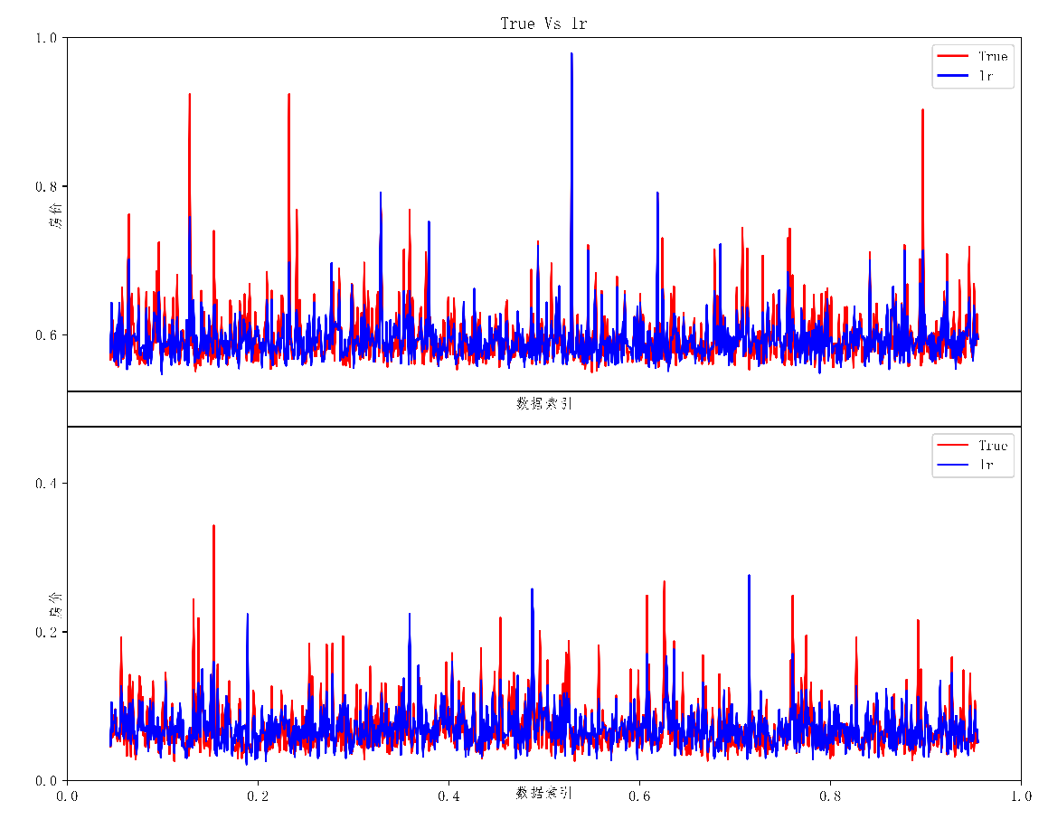
06
结果对比（上图为one-hot编码，下图为手动编码）
指标 | One-hot | 手动编码
MSE | 72740.24 | 75579.91
RMSE | 269.704 | 274.918
MAE | 178.6955 | 187.1952
R2 | 0.640905 | 0.478256
线性回归
Notes:
b7bacfe8-8d77-4497-b0ea-2d6c7f814e7d.source.default.zh-Hans

Slide 31
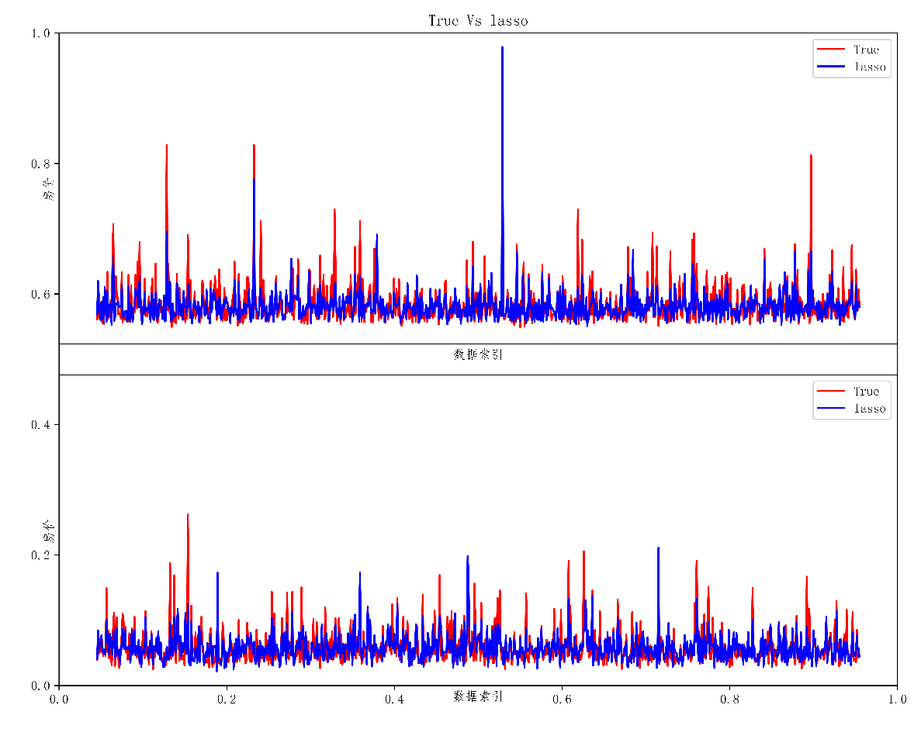
07
结果对比（上图为one-hot编码，下图为手动编码）
指标 | One-hot | 手动编码
MSE | 77664.02 | 75694.62
RMSE | 278.6827 | 275.1266
MAE | 183.8862 | 187.6213
R2 | 0.616597 | 0.477464
Lasso回归
Notes:
b7bacfe8-8d77-4497-b0ea-2d6c7f814e7d.source.default.zh-Hans

Slide 32
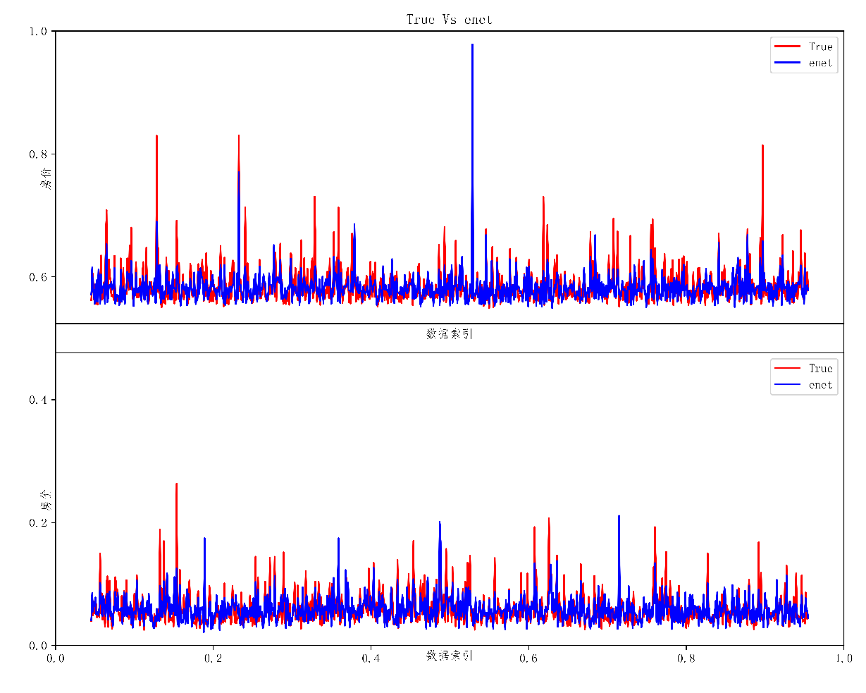
08
结果对比（上图为one-hot编码，下图为手动编码）
指标 | One-hot | 手动编码
MSE | 80247.23 | 76043.74
RMSE | 283.2794 | 275.7603
MAE | 188.3161 | 188.4867
R2 | 0.603845 | 0.475054
Enet回归
Notes:
b7bacfe8-8d77-4497-b0ea-2d6c7f814e7d.source.default.zh-Hans

Slide 33
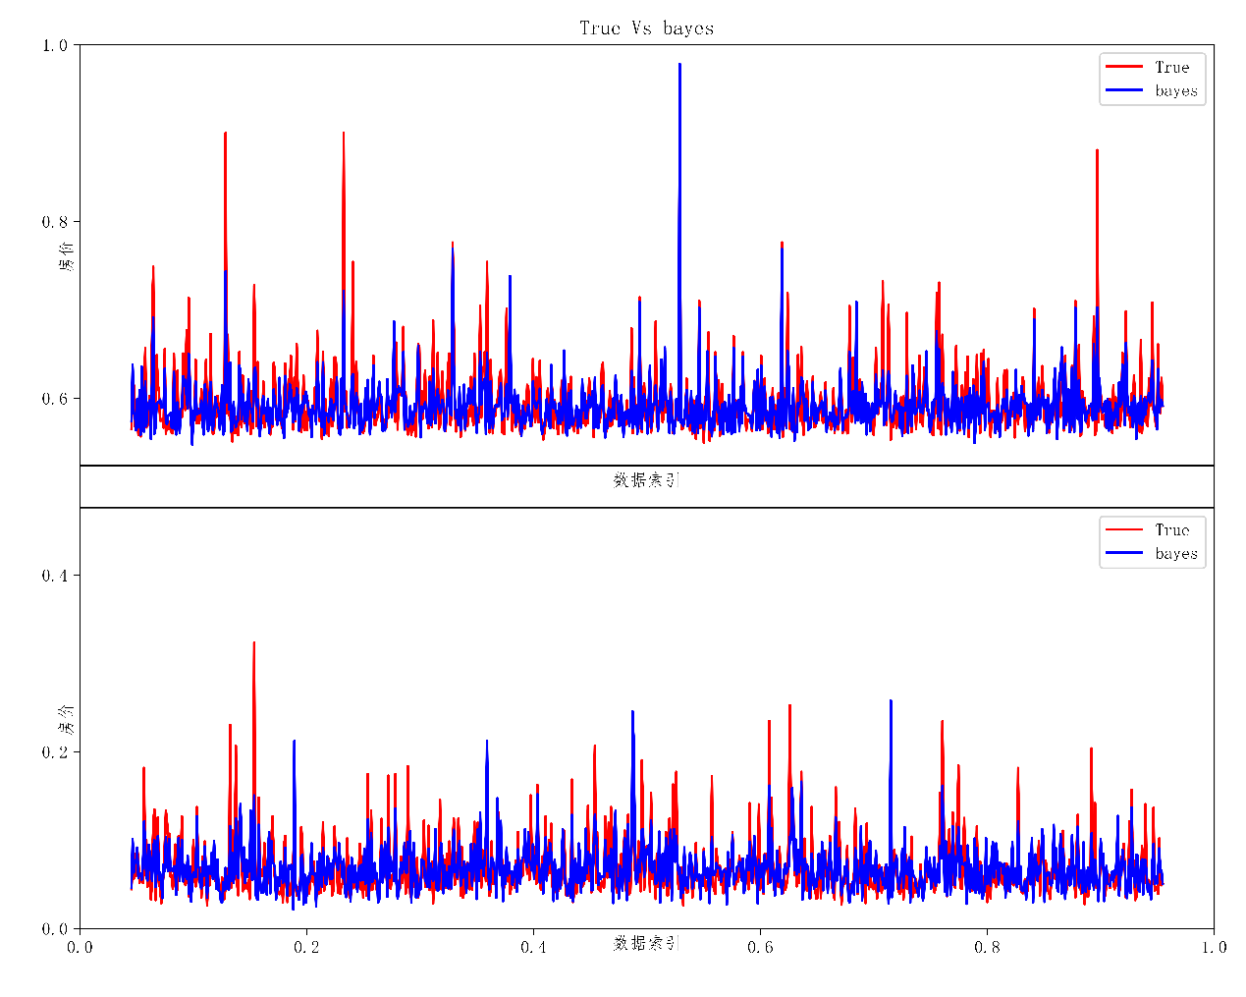
09
结果对比（上图为one-hot编码，下图为手动编码）
s | One-hot | 手动编码
MSE | 71161.47 | 75998.81
RMSE | 266.7611 | 275.6788
MAE | 178.8489 | 188.3611
R2 | 0.648698 | 0.475364
基于贝叶斯的线性回归
Notes:
b7bacfe8-8d77-4497-b0ea-2d6c7f814e7d.source.default.zh-Hans

Slide 34
结果分析
知识掌握程度及自我反思

Slide 35
结论
根据评估指标显示，采用one-hot编码后的数据用于预测明显优于手动编码方法。
同时，机器学习的回归模型当中表现最佳的模型包括随机森林、决策树和岭回归模型，与实际数据呈现高度一致的走势。
相反地，支持向量机和基于贝叶斯的线性回归模型似乎表现最差。这两个回归模型在评估指标和图示对比中都与原始数据的趋势高度不匹配。
Notes:
b7bacfe8-8d77-4497-b0ea-2d6c7f814e7d.source.default.zh-Hans

Slide 36
谢谢观看
https://github.com/JackMikeLi/Bug-sklean

